Slide 1
Processus de construction et initialisation d’un objet

Slide 2
L’initialisation (ou construction) d’un objet se fait sous le contrôle de l’opérateur new

Slide 3
L’opérateur new réalise ce qui suit
1. Réservation de l’espace mémoire pour l’objet
2. Mise à 0 de tous les bits de l’espace mémoire réservée à l’objet
3. Réalise l’initialisation des attributs déclarés avec initialisation.
4. Lancement du constructeur indiqué

Slide 4
Exemple

Slide 5
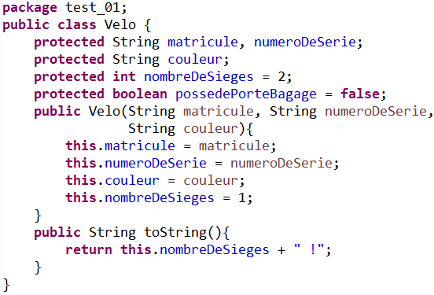
Soit la classe Velo ci dessous

Slide 6
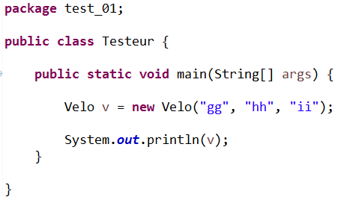
Quel est le résultat affiché par l’exécution du programme ci dessous

Slide 7
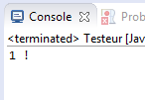
Résultat affiché par l’exécution du programme

Slide 8
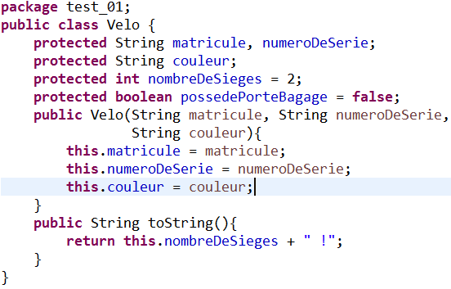
Soit la classe Velo ci dessous

Slide 9
Quel est le résultat affiché par l’exécution du programme ci dessous

Slide 10

Résultat affiché par l’exécution du programme

Slide 11
Règle a respecter lors de l’écriture de constructeurs et méthode

Slide 12
Un constructeur peut appeler un autre constructeur
Un constructeur de la même classe est appelé à l’aide du mot clé this suivi des paramètres du constructeur
Un constructeur d’une super classe est appelé à l’aide du mot clé super suivi des paramètres du constructeur
Lorsque un constructeur appelle un autre, l’appel du constructeur doit être la première instruction

Slide 13
Un constructeur peut appeler n’importe quelle méthode
Une méthode ne peut pas appeler un constructeur

